Slide 1
GenAI모델 생성 이미지 체커 서비스
호준, 엘리엇

Slide 2
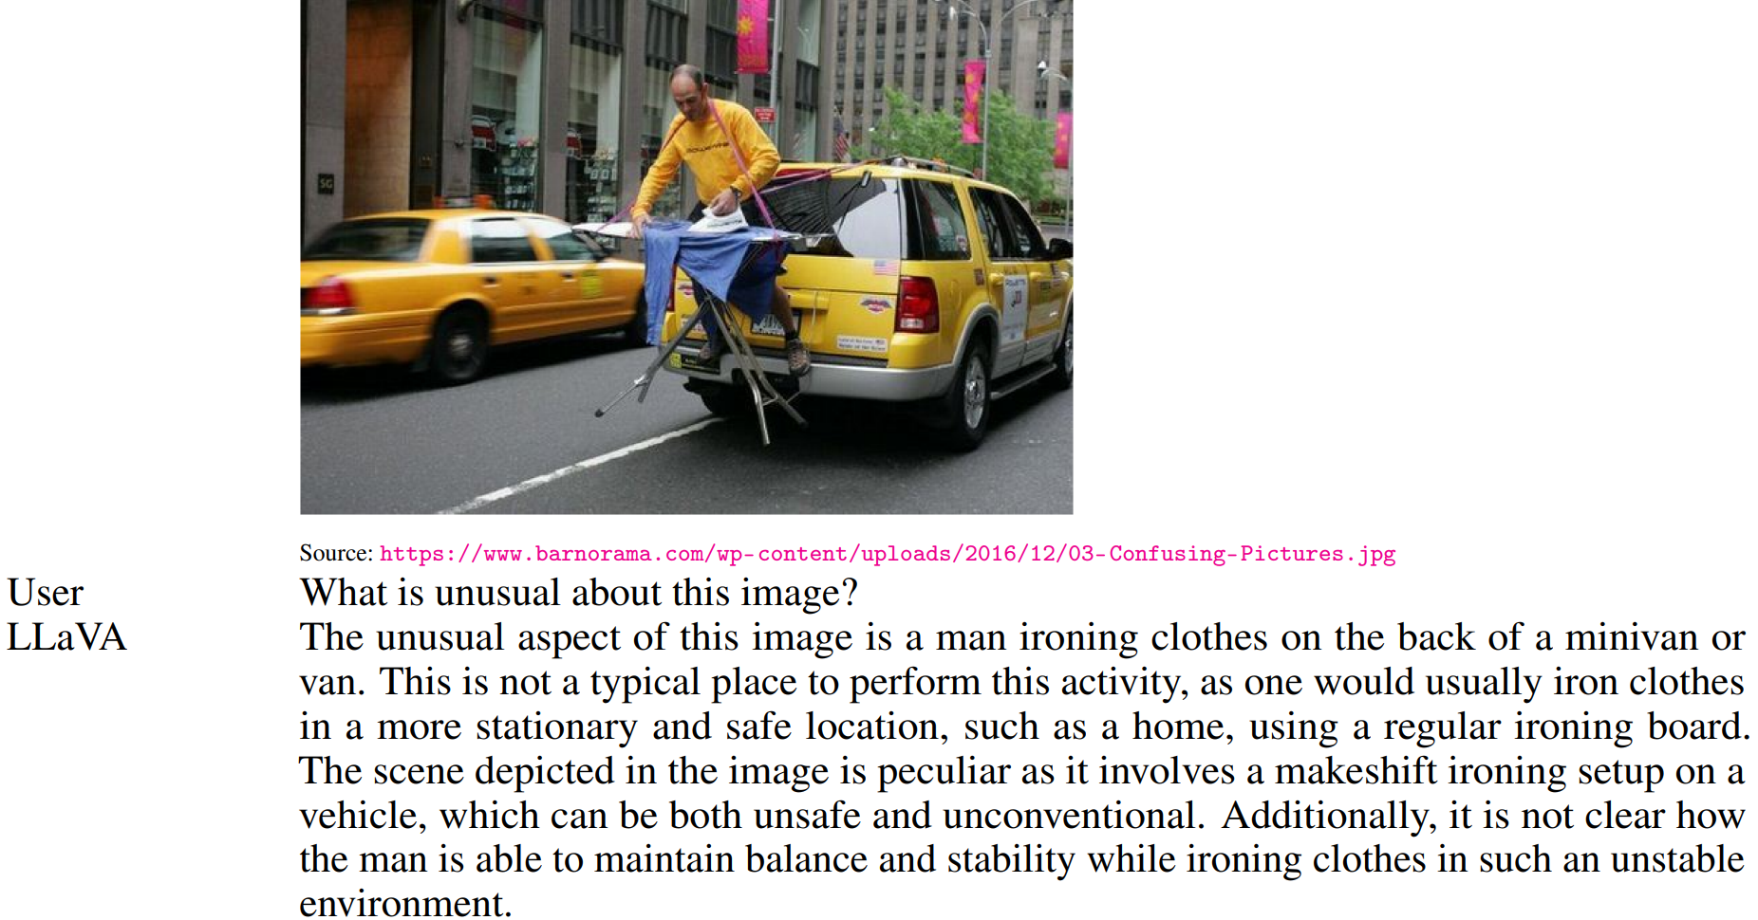
1. 연구 과제 아이디어
연구 목표
향후 dob에서 사용되는 GenAI 서비스를 강화하기 위한 생성 이미지 체커 서비스로 사용 하는
것이 이번 연구 프로젝트의 기대 산출물이다. 일단 POC 단계까지 테스트 예정.
연구 기대 결과물
dob GenAI 서비스에서 이미지를 생성할 때 마다 이미지의 상태를 체크하는 on-top 체커
서비스 적용을 하여 더욱 신뢰할 수 있는 생성 이미지 품질 제공
이미지 체커 예시
GenAI 이미지 생성
이미지 검수 (양/불)
필터링 된 이미지만 제공

Slide 3
2. 연구 과제 수행 계획
인력 운영 계획
호준, 엘리엇으로 구성하여 POC 단계 진행
연구 계획 일정
 | W1 | W2 | W3 | W4 | W5
Literature Research
LLaVA implementation
Prompt engineering
LangChain implementation
Image checking quality evaluation
Gradio implementation
POC demo
7월 10일 ~ 8월 10일
연구 비용
연구원 임금 (partial 호준, 엘리엇 )
GPU usage (트레이닝이 없기 때문에 2D로 가능할 것으로 보임

Slide 4
2. 연구 과제 수행 계획
연구 내용
LLaVA (멀티모달 LLM+이미지 모델)을 사용하여 이미지 체커 테스트를 진행 할 예정
LLaVa는 오픈소스로 Pre-trained 모델 (Vicuna)을 만들었기 때문에 Vicuna 및 LLaMA3로 테스트 계획
이미지를 주고 prompt tuning을 통해 자연/부자연스러운 이미지를 판단하라는 명령을 내리고 그 명령에 따라 Gen Image를 제공할 수 있도록 함
Pre-trained 모델을 사용하기 때문에 대규모 모델 트레이닝은 없을 것으로 보임
차후에 (POC 이후) GPU와 자연/부자연스러운 데이터를 나누어 놓은 데이터가 있다면 이를 통해 fine-tuning을 거쳐 더 정확한 체커를 만들기 위한 트레이닝이 필요할 수 있음
연구 방법
LLaVA 및 관련 논문/인터넷 리서치
LLaVA Github 코드+pre-trained checkpoint를 사용하여 이미지 체킹 결과 테스트
Prompt Engineering을 통해 이미지 체킹 결과 향상 시킬수 있는지 테스트
모델 경량화를 위해 8bit, 4bit quantization 테스트를 진행해 볼 수 있음
결과에 따라 LLaVA외 같은 문제를 해결하려고 하는 모델 리서치를 더 진행해 볼 수 있음
LLaVA는 이미지 체커에만 해당되지 않는 genera한 모델이기 때문에 다른 많은 use case를 고안할 수 있을 것으로 생각되기 때문에 지속적인 리서치 진행 (if applicable)
LLaVA + LangChain + Gradio를 사용하여 이미지 체커 POC showcas를 하려고 함
*테스트 이미지 검수 결과를 0 (양호), 1(불량)으로 아웃풋하여 실제 이미지와 매뉴얼하게 결과 비교를 해 보아야 할 것으로 보임.

Slide 5
3. 기대효과 및 주의점
기대 효과
GenAI 서비스 질 향상으로 유저경험 증진
이미지 생성이나 비디오 생성 시 이미지 체커로 quality 검수 비용 절감
이후 검수를 넘어 올바르게 재생성하는 모델로의 확장을 검토해 볼 수 있을 것으로 기대
이미지 체커를 넘는 다양한 태스크를 진행 할 수 있을 것으로 예상
주의점
이 체커 역시 딥러닝 모델을 사용하는 것이다 보니 Latency가 추가됨
체커를 위한 GPU 할당을 해야하기 때문에 GPU 자원 소모가 따를 예정
GPT가 아닌 무료 모델을 사용할 경우 성능차이가 어느 정도 있을 수 있음

